Slide 1
Melissa
Simpsons, Kwjjibo, Kwejeebo Melissa A, Melissa AD WM97, Melissa AM, Melissa AO, Melissa B, Melissa I, Melissa O, W97M.Melissa AA, W97M.Duhalde, W97M.Melissa Variant, Melissa Papa, Melissa U (gen1), Melissa V, Melissa W
Геннадий Фурдуй СИ IV курс 1601321027

Slide 2
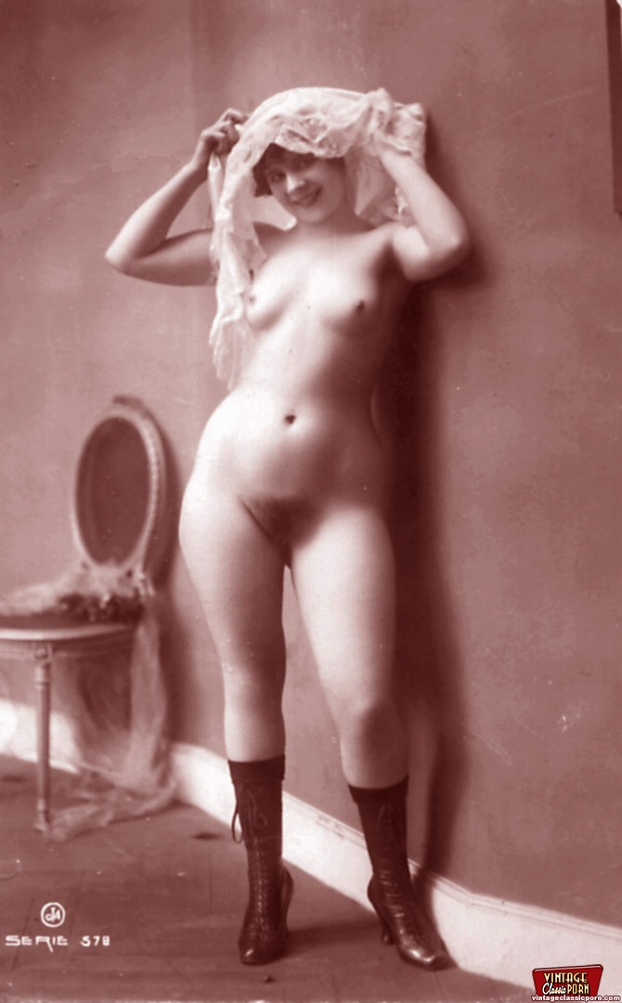

Вирусът на Мелиса се появи за първи път на 26 март 1999 г., когато надхитри интернет системите за електронна поща, които блокираха заразени имейли. Имейлите бяха разпространени от вирус. Мелиса за първи път беше разпространена в компютърната мрежа Usenet. Вирусът е бил във файл, наречен List.DOC, който съдържа пароли, които позволяват достъп до 80 порнографски уебсайтове. Оригиналният вирус е изпратен до много хора.

Slide 3
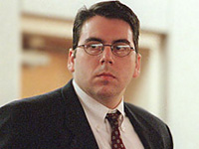
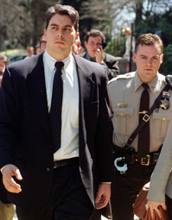
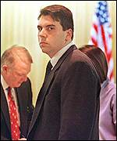
Вирусът Мелиса е създаден и лансиран на 26 март 1999 г. от 31-годишния бивш програмист Дейвид Лий Смит от Абърдийн, Ню Джърси. Смит кръсти вируса си на стриптийзьорка, който се представи в мъжки клуб в Маями, Флорида.
На 1 април, само четири дни след откриването на червея, Дейвид Смит беше арестуван в родния си Абърдийн. Арестът на Дейвид е резултат от съвместни усилия, включващи (наред с другото) Федералното бюро за разследвания, държавната полиция в Ню Джърси, интернет в Монмут и шведските компютърни учени.
Той беше съден през май 2002 г. и осъден на 10 години затвор и глоба в размер на 5000 долара. Такова тежко наказание е най-дългият срок на лишаване от свобода за компютърни престъпления. В действителност обаче срокът на затвора на Д. Смит е намален на 20 месеца за активно подпомагане на разследването при разрешаването на престъплението.

Slide 4
Използвайки чуждия псевдоним „Skyroket“ и открадната парола към него, Дейвид Смит отиде до електронния бюлетин America Online и в една от групите за новини, наречена alt.sex newsgroup създаде файл в zip формат, наречен list.zip, в който, заедно със списък на уебсайтове за възрастни и пароли към тях, той добави създадения от него вирус.
Чрез изтеглянето на zip архива на своя компютър, потребителите също са изтеглили вируса Melissa едновременно.
Когато файлът се отвори, вирусът се стартира и изпраща имейли до адреси от книгата за контакти на компютъра. Адресатите получиха писмо със съобщението: "О, вижте какъв интересен файл." Тъй като такова писмо идва от познат адрес, често се отваря от получателя, вирусът се активира отново и изпраща подобни съобщения допълнително, използвайки адресите от книгата за контакти на получателя.
Самият вирус Melissa не се стартира (стартира се от потребителите чрез отваряне на заразения файл) и не повреди компютъра на потребителя. Но масовото изпращане на голям брой имейли от много компютри създаде много сериозна тежест за корпоративните сървъри за електронна поща.

Slide 5




Вирусът на Мелиса може да се разпространява с помощта на Microsoft Word 97 и Microsoft Word 2000, както и Microsoft Excel 97, 2000 и 2003 г. Той може да изпраща групови имейли от Microsoft Outlook 97 или Outlook 98. Ако документ на Word съдържа вирус, изтегля ли се и се отваря LIST.DOC или друг заразен файл, след това в документа се изпълнява макрос и се опитва да изпраща масови имейли. Когато макрос изпраща групови имейли, той събира първите 50 записа от списъка с контакти и се изпраща до имейл адресите на тези записи.

